Slide 1
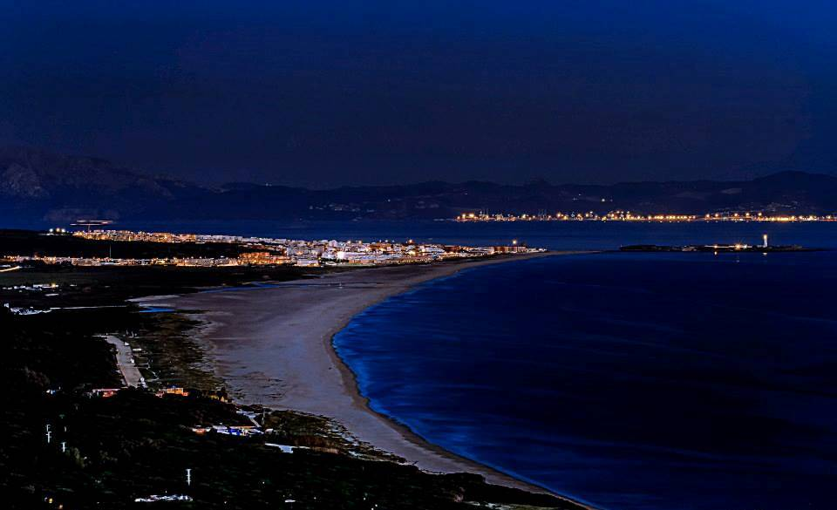
AQUE LA NAVIDAD TRAIGA PAZ Y AMOR A TODA LA TIERRA.

Slide 2
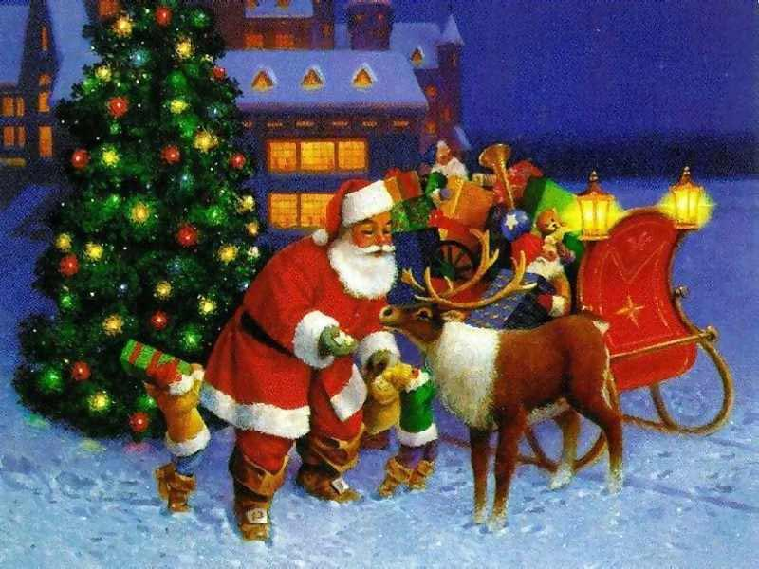
“Ojalá pudiéramos meter el espíritu de la Navidad en jarros y abrir un jarro cada mes del año”

Slide 3
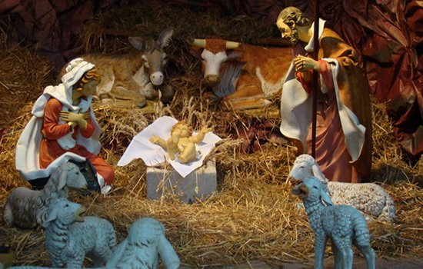
“Que esta navidad se enciendan nuestra pequeñas luces y podamos decir de verdad ¡¡feliz navidad!!

Slide 4

“Nuestros mejores deseos porque tengan una muy feliz navidad y que el nuevo año traiga a vuestras vidas salud, prosperidad y muchísima felicidad”

Slide 5
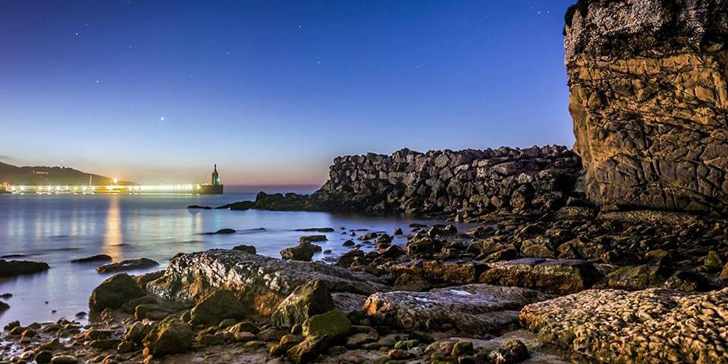
“Navidad es la fecha de la alegría y el amor, la que debería durar siempre, pues nos colma de buenos sentimientos, nos hermana y nos acerca a las personas”

Slide 6

“El recuerdo, como una vela, brilla mas en navidad”

Slide 7
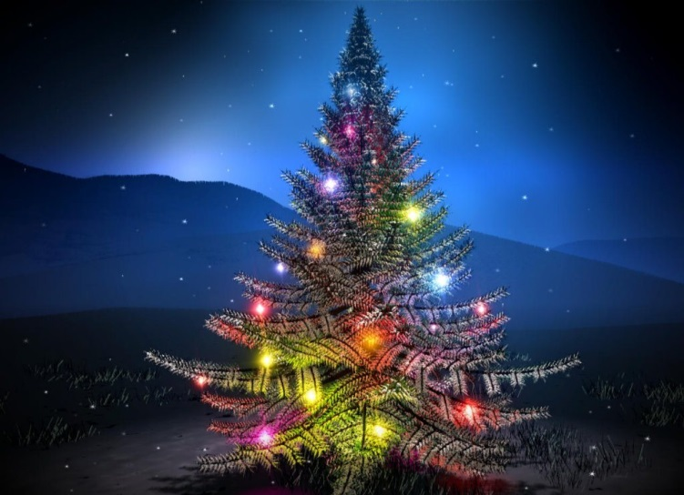
“Cuando alguno que se siente olvidado, abandonado, tu le muestras estima como hermano, Estás llevando la navidad a su corazón”

Slide 8
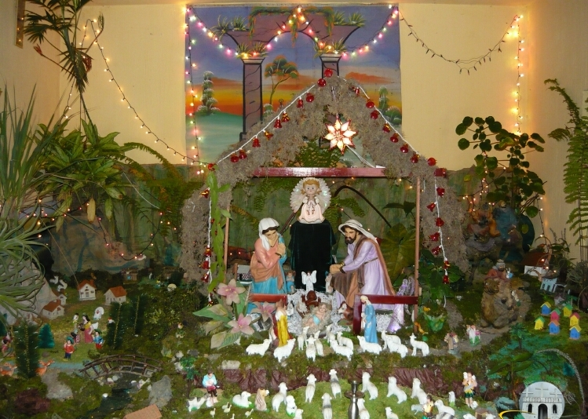
“La navidad…. No es un acontecimiento, sino una parte de su hogar que uno lleva siempre en su corazón”

Slide 9

“Jesús ha nacido y él ha traído las bendiciones a la familia, Ten presente que hay que agradecerle a él, el momento de arrodillarnos en el altar, no debemos dejar olvidado el sentido auténtico de la navidad. ¡¡felices fiestas!! “

Slide 10
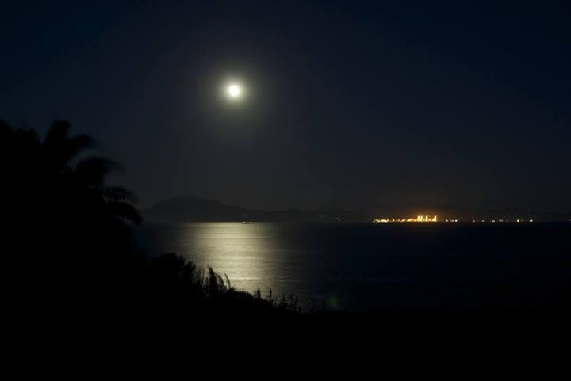
“La navidad, es el deseo mas sincero de que cada taza, rebose con bendiciones ricas y eternas, y de que cada camino nos lleve a la paz”

Slide 11
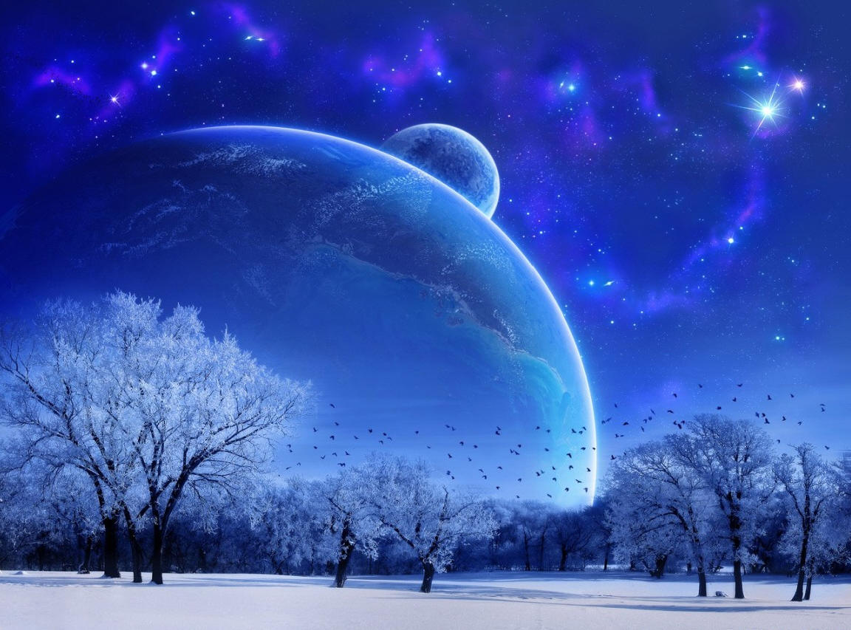
“Con todo mi cariño te mando la receta de la navidad: varias medidas de ilusión, una pizca de amistad y un gesto de ternura. Horneemos la mezcla con un ánimo paciente. Envolvámosla con risas, luces y canciones. Y, finalmente, ofrezcámosla con alegría”

Slide 12

“Que en estas fiestas, la magia sea tu mejor traje, tu sonrisa el mejor regalo, y tu felicidad mi mejor deseo”

Slide 13

“que el próximo año esté lleno de bendiciones, de sueños por soñar, de nuevos caminos por recorrer, de salud para brindar, de amor para llenar el alma, de canciones que enriquezcan el sonido de la vida, de amaneceres llenos de sol y anocheceres llenos de luna, de abrazos que abracen la vida”

Slide 14
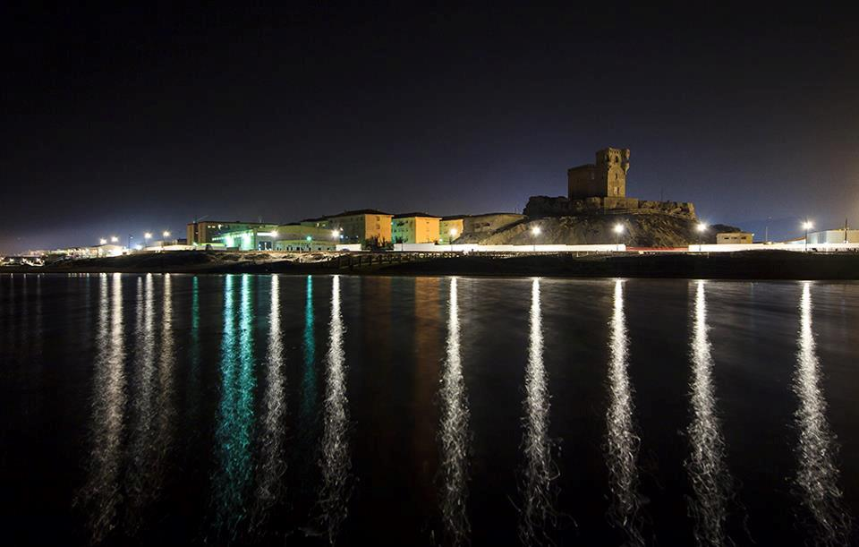
“Feliz, feliz navidad, la que hace que nos acordemos de las ilusiones de nuestra infancia, le recuerde al abuelo, las alegrías de su juventud, y le transporte al viajero a su chimenea y a su dulce hogar”

Slide 15
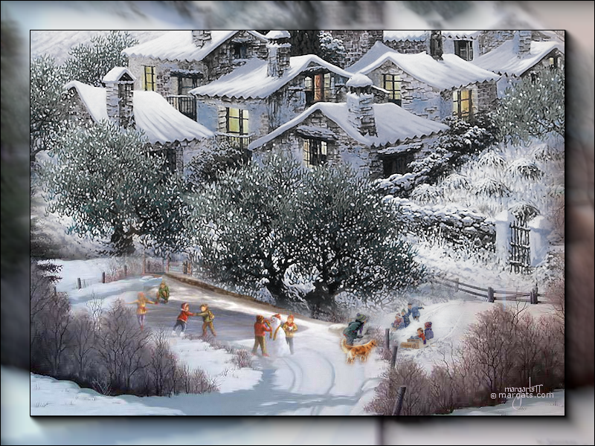
“que hermosas son las fiestas navideñas, hace resurgir en nosotros el amor a nuestros hermanos”

Slide 16
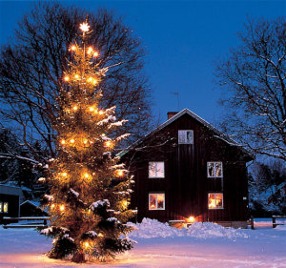
“El mejor regalo que te puedes encontrar bajo el árbol de navidad, es ver a toda tu familia felizmente reunida”

Slide 17
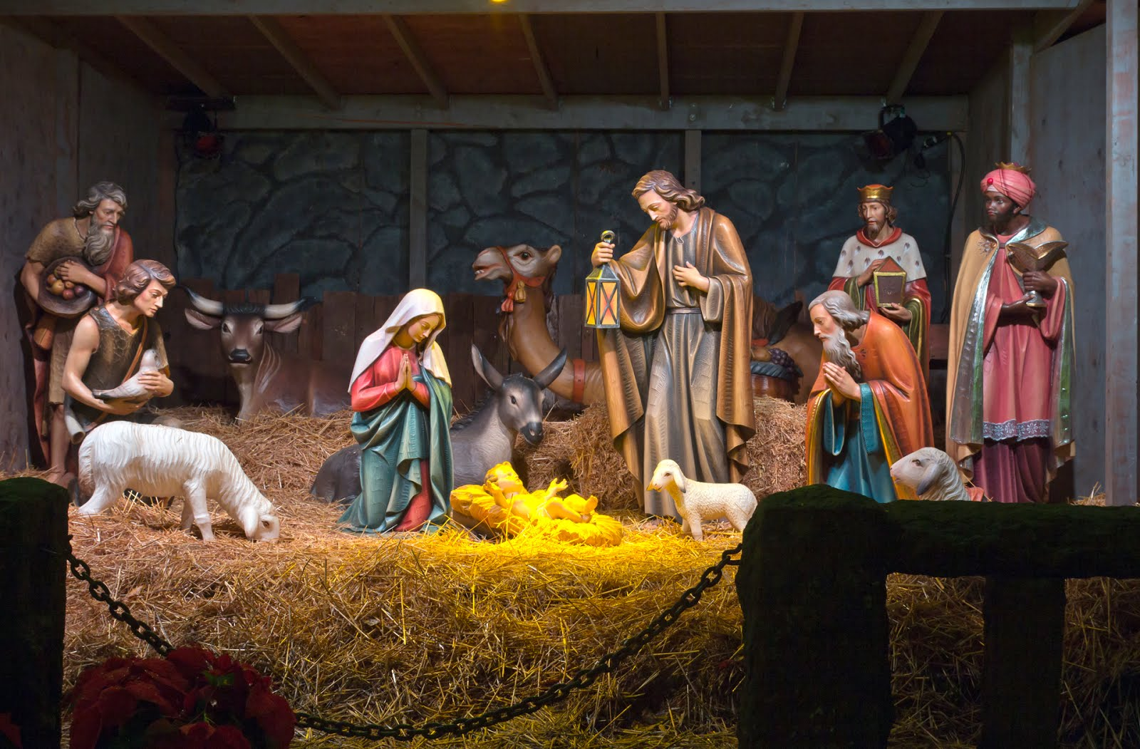
“¿que es la navidad? Es la ternura del pasado, el valor del presente y la esperanza del futuro. Es el deseo mas sincero de que cada taza se rebose con bendiciones ricas y eternas, y de que cada camino nos lleve a la paz”

Slide 18

“Bendita sea la fecha que une a todo el mundo en una conspiración de amor”

Slide 19
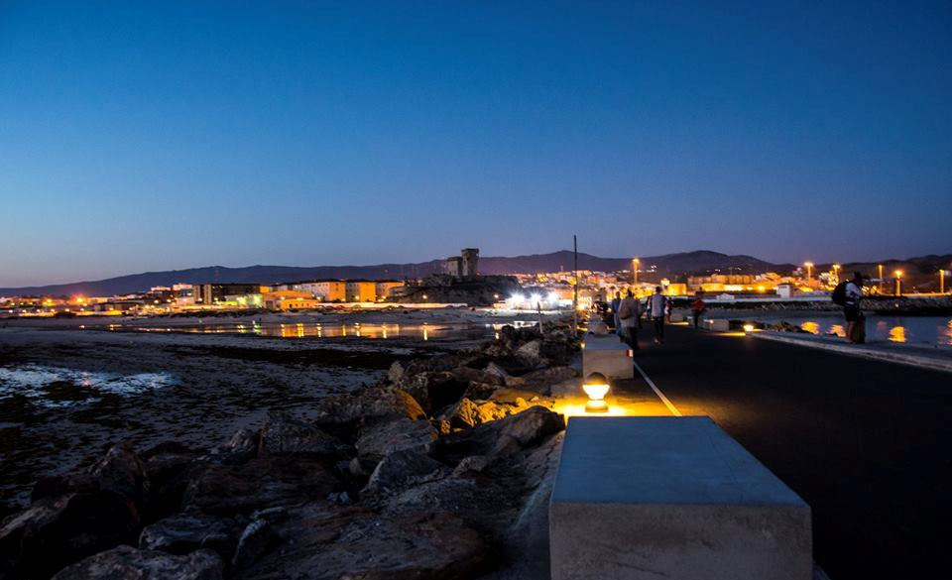
“La navidad no es un momento ni una estación, sino un estado de la mente. Valorar la paz y la generosidad es comprender el verdadero significado de la navidad”

Slide 20

“Aun cuando se pierdan otras cosas a lo largo de los años, mantengamos la navidad como algo brillante”

Slide 21

“Te deseo para el año venidero: paz para asumir responsabilidades y cumplirlas y tener serenidad para los momentos mas difíciles de la vida”

Slide 22
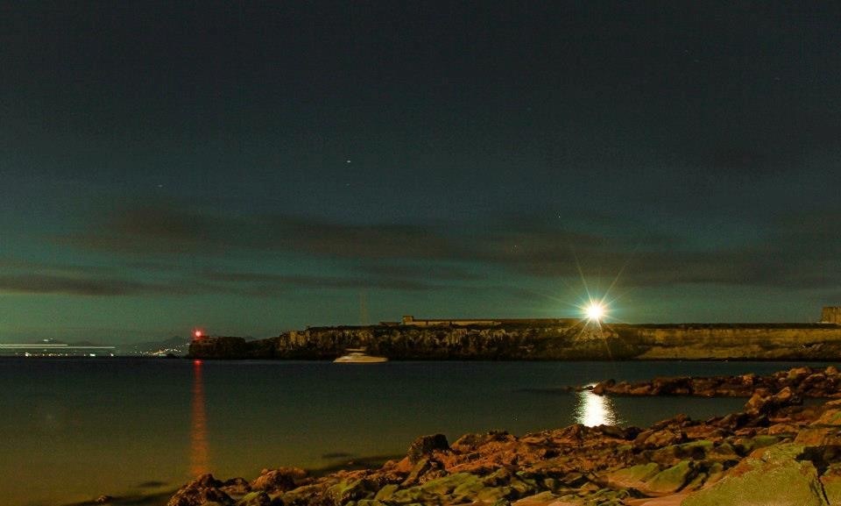
“viene cada año y vendrá siempre. Y con la navidad vienen los recuerdos y las costumbres. Esos recuerdos cotidianos y humildes a las que todas las madres nos agarramos. Com0 la virgen maría en los rincones secretos de su corazón”

Slide 23
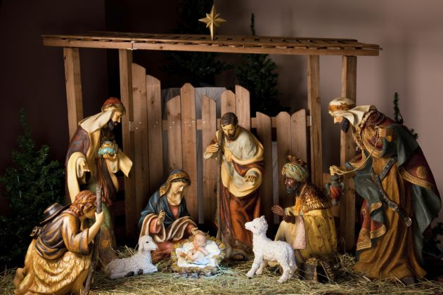
“si no sabes que regalar a tus seres mas queridos en navidad, regálales tu amor”

Slide 24

“La navidad, agita una varita mágica sobre el mundo, y por eso, todo es mucho, mucho mas suave y mas hermoso”

Slide 25

“Navidad es hacer algo extra por alguien”

Slide 26

“Navidad, la fiesta genuina que hace unirnos a todos como hermanos”

Slide 27

“honraré la navidad en mi corazón y procuraré conservarla todo el año”

Slide 28
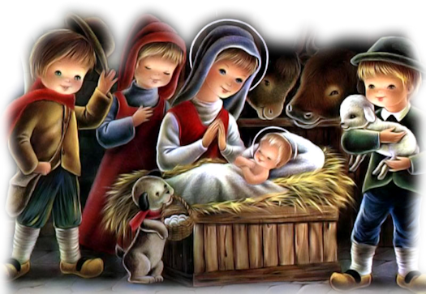
“quién ama de veras, no se limita a dar cosas, sino que llega a darse a si mismo porque vive la navidad en su corazón”

Slide 29
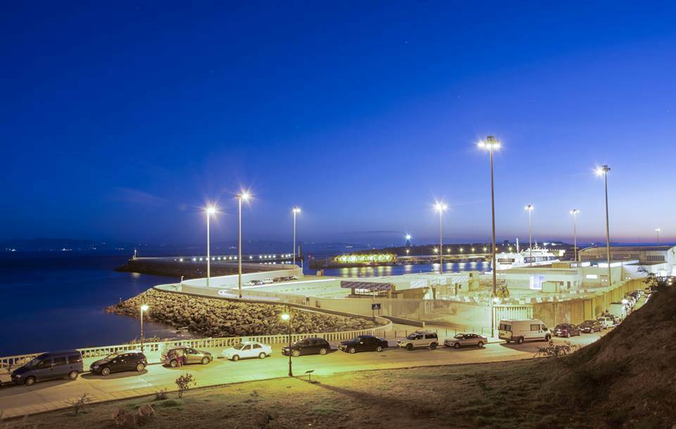
“No es el árbol ni la chimenea, la navidad es el calor que vuelve al corazón de las personas, la generosidad de compartirla con otros y la esperanza de seguir adelante”

Slide 30
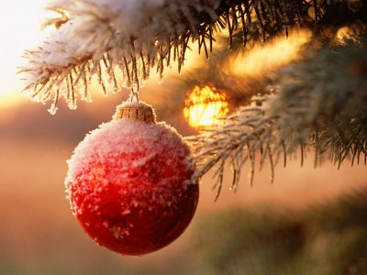
“vivir la navidad es algo tan sencillo como dar calor, comprensión y amor a todos los que lo necesiten durante el año”

Slide 31
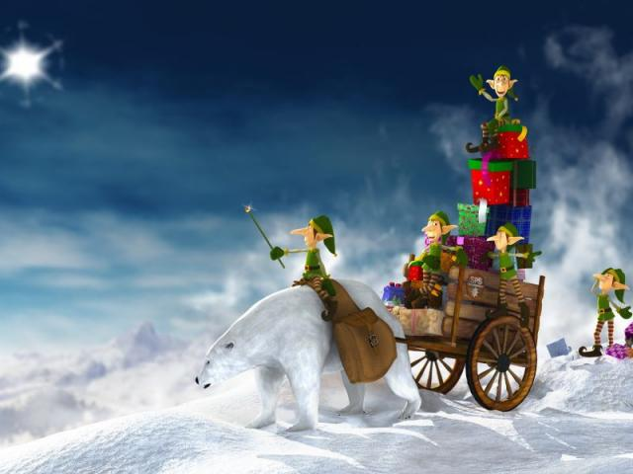
“Jesús no tuvo sitio en la posada. Tu tienes un corazón bien grande. Seguro que le ayudas a encontrar un rincón. !!Felices fiestas!!”

Slide 32

“Hagamos de la navidad, nuestra fiesta para todo el año, siendo generosos con nuestros hermanos necesitados”
“Hagamos de la Navidad, nuestra fiesta para todo el año, siendo generosos con nuestros hermanos necesitados”

Slide 33
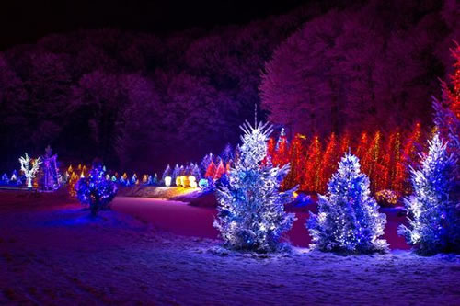
“los amigos son como las estrellas que, aún cuando no puedas verlas, sabes que siempre están ahí. ¡¡feliz navidad !!”

Slide 34
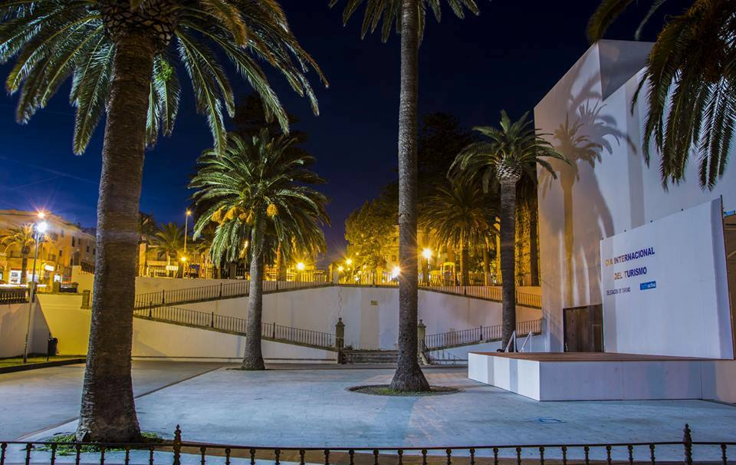
“HOY HE INGRESADO 365 DÍAS DE SUERTE, ALEGRÍA Y FELICIDAD EN TU CUENTA NÚMERO 2013. ¡¡FELIZ AÑO NUEVO!! “

Slide 35
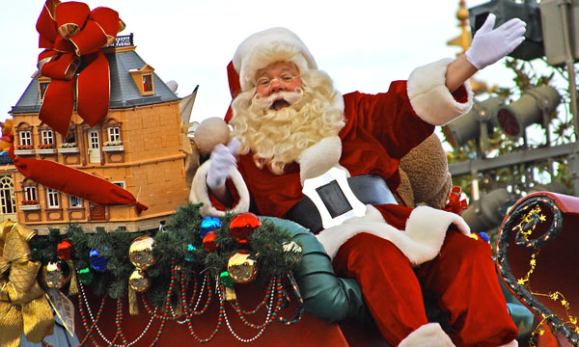
“QUERÍA MANDARTE ALGO GRACIOSO, INCREIBLE, TIERNO, SALVAJE, DULCE Y ENTRETENIDO, PERO LO SIENTO, YO NO ENTRO POR LA PANTALLA. ¡¡FELIZ NAVIDAD!! “

Slide 36
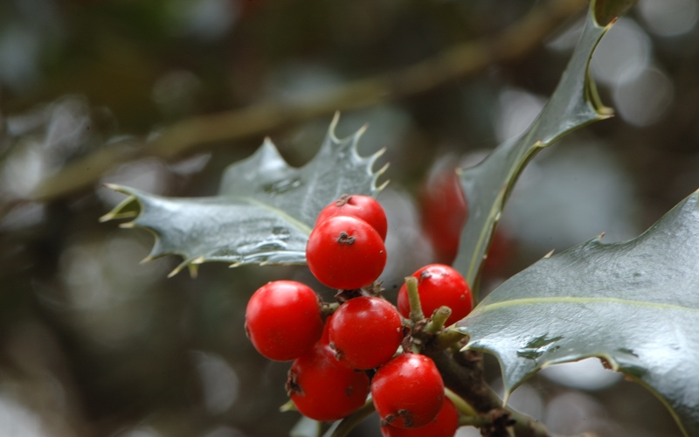
“UNA PANDERETA SUENA, LA NAVIDAD LLEGANDO ESTÁ, YA SE ACERCA EL NACIMIENTO DEL NIÑO JESÚS EN EL PORTAL, UN NUEVO AÑO A LA VUELTA DE LA ESQUINA ESTÁ, Y YO OS DESEO A TODOS QUE CONTENTOS Y ALEGRES, EN ESTAS FIESTAS OS REUNAIS YA”

Slide 37
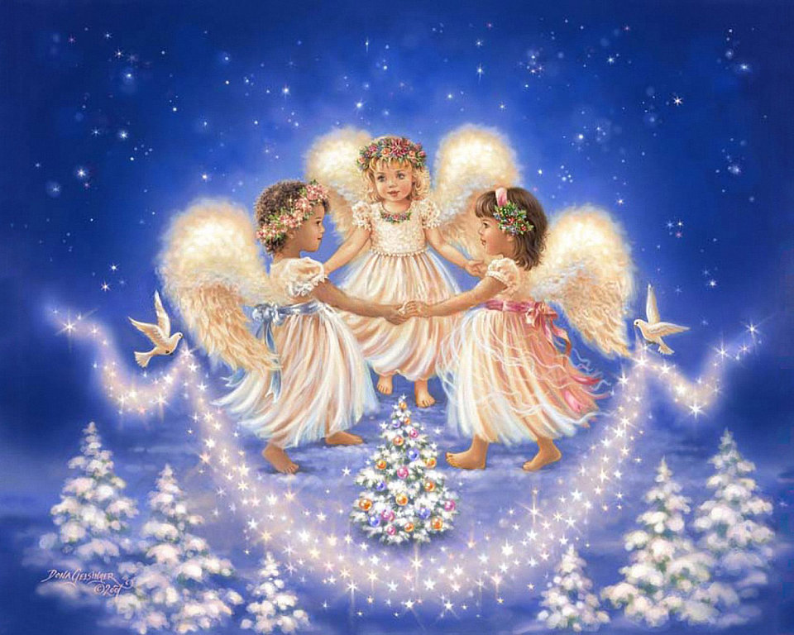
“NO EXISTE LA NAVIDAD IDEAL, SOLO LA NAVIDAD QUE TU DECIDAS CREAR COMO REFLEJO DE TUS VALORES, DESEOS, QUERIDOS Y TUS TRADICIONES”

Slide 38

Paz, amor y prosperidad,
en compañía de vuestros seres queridos. Os deseo Felices Fiestas y un venturoso Año Nuevo
Banda Sonora :
Navidad, dulce Navidad,
Diseño:
Antonio Pérez Gómez Algeciras, Diciembre de 2014
BLANCA NAVIDAD
NOCHE DE PAZ

Slide 39



Accede a la sección que desees desde aquí:
Propia Creación
De la Red
Dedicatorias | Fechas Especiales | Graciosos
Historia y Arte | Lugares | Musicales
Naturaleza y Ciencias | Política | Reflexión
Religiosos | Románticos | Salud
Dedicatorias | Fechas Especiales | Graciosos
Historia y Arte | Lugares | Musicales
Naturaleza y Ciencias | Política | Reflexión
Religiosos | Románticos | Salud
Si deseas recibir pps periódicamente en tu correo electrónico subscríbete aquí:

